Slide 1
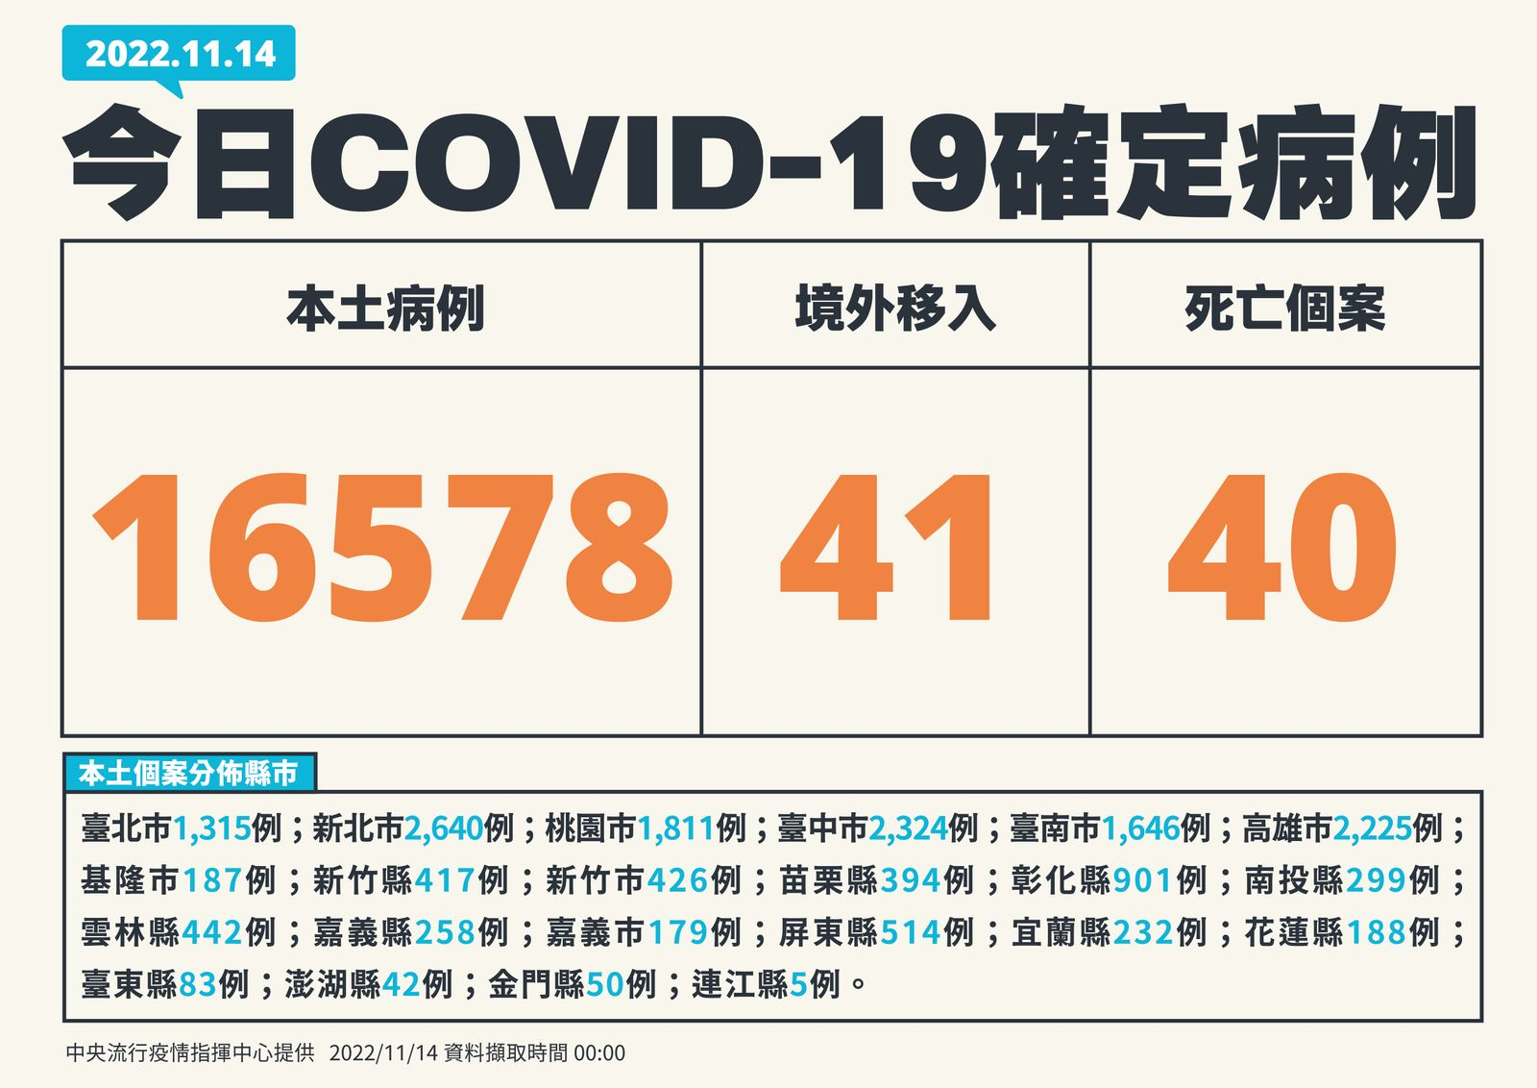
11月14日台灣疫情數據
累計確診 累計死亡 死亡率
8,050,901 13,585 0.17%

Slide 2
2022
每日新增本土確診數
11/14起調整防疫措施 : 1. 調整採居家照護之COVID-19非重症確診者隔離/自主健康管理為5+n天
2. 取消具有「接觸不特定人士或無法保持社交距離」性質之場所工作人員
之COVID-19疫苗追加劑(第三劑)接種或快篩之限制
在外用餐與廠內用餐都要注意個人衛生管理。

Slide 3
台灣榮成目前確診/居隔統計

Slide 4
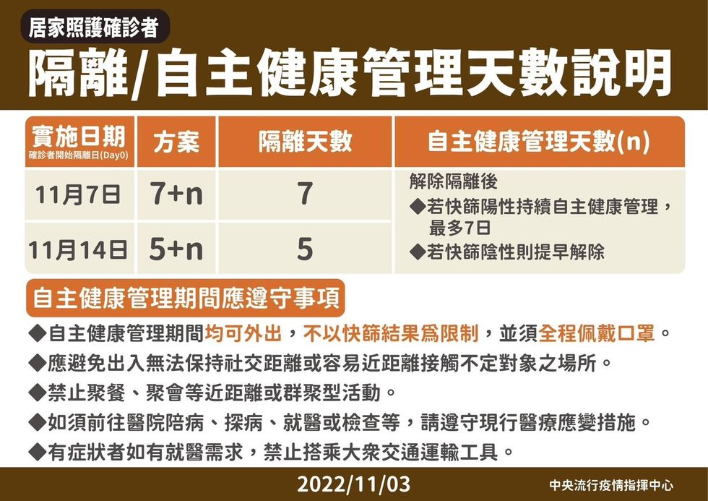

Slide 5
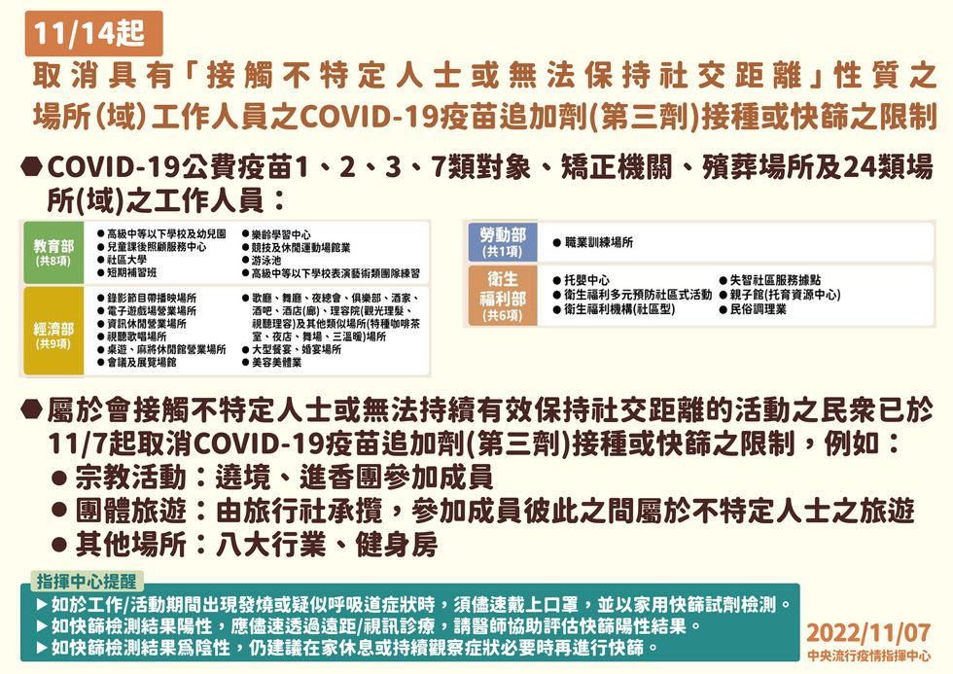

Slide 6
